Slide 1
Globalizace

Slide 2
Globalizace
vznik nové řádovostní úrovně organizace společnosti – globální
– ovlivňuje společenský rozvoj i na nižších řádovostních úrovních
– nové vztahy mezi globálním a lokálním, regionálním, národním a nadnárodním
– globalizace je proces, kdy události, aktivity či rozhodnutí v jedné části světa mají významný dopad v jiné, velmi vzdálené části světa
prostorová a neprostorová složka globalizace
– prostorová: procesy se odehrávají ve stále větším měřítku (tzv. stretching)
– neprostorová: v jednom prostoru neustále přibývá intenzita vazeb a procesů (tzv. deepening)

Slide 3
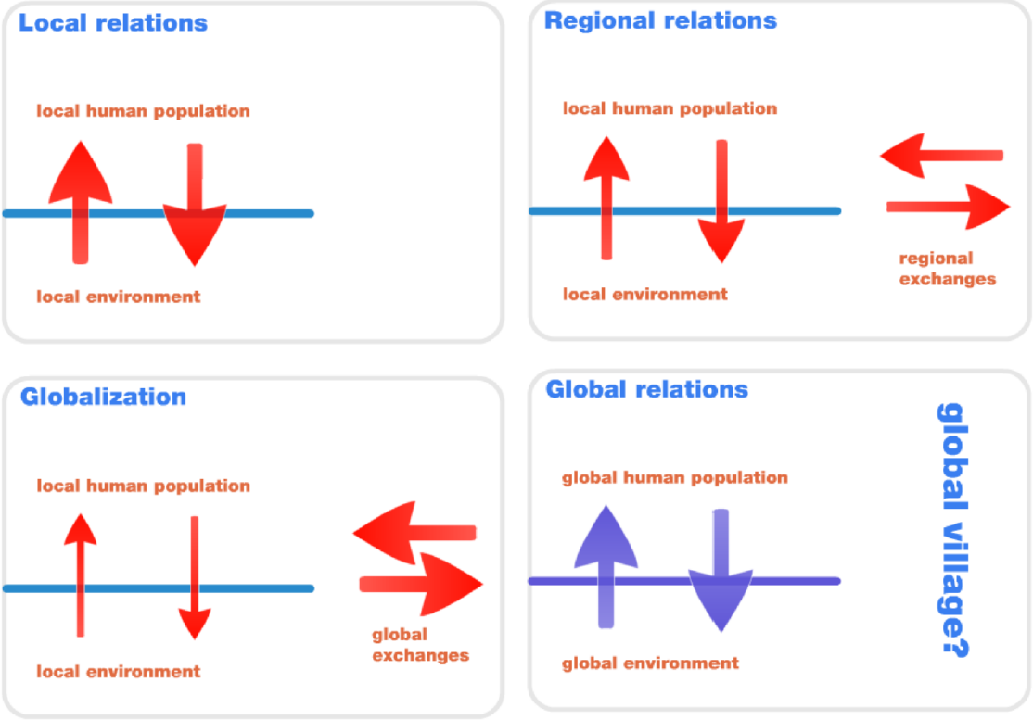
Globální vesnice ?
úpadek vertikálních vztahů, nárůst horizontálních vztahů
– vertikální vztahy = vztahy
k danému místu či regionu,
provázanost místního prostředí
a místní lidské společnosti
– horizontální vztahy = výměnné
vztahy, vzájemné vztahy mezi
jednotlivými lokalitami či regiony,
závislost se odehrává
v globálním měřítku

Slide 4
Globální jevy, procesy a problémy
globální jevy mohou, ale nemusí souviset s globalizací
– fyzickogeografické jevy na planetární úrovni (např. oceánské proudění)
– řada sociálněgeografických a ekonomickogeografických jevů vytvořila pro rozvoj globalizace vhodné podmínky (šíření průmyslové revoluce, urbanizace či demografického přechodu)
– ekonomická globalizace znamená zvýšení cest a kontaktů po celém světě, to vytváří podmínky např. pro šíření nemocí, ty však globalizačními procesy nejsou
globalizace prohlubuje nerovnoměrný geografický vývoj
– lokality, města či regiony nejsou integrovány do globálního systému stejně
– vliv mají specifické místní podmínky, regionální a národní kontext

Slide 5
Globalizace x národní státy
pojem globalizace (global village) poprvé použit v 60. letech 20. století
– Kanaďan Marshall McLuhan: dokumentování dopadů rozvoje nových komunikačních technologií, proměna měřítka nejintenzivnějších lidských vztahů
– žádná společnost na Zemi (až na výjimky) není zcela oddělena od ostatních společností
úpadek národních států
– ekonomické i kulturní vztahy se přenesly na globální úroveň
– místní (lokální), regionální a národní vztahy oslabují
– ekonomická globalizace = globalizace kapitálu (zejména prostřednictvím MNCs)
– kulturní globalizace = globalizace kultury, standardizace poptávky a spotřeby (zejména prostřednictvím médií)

Slide 6
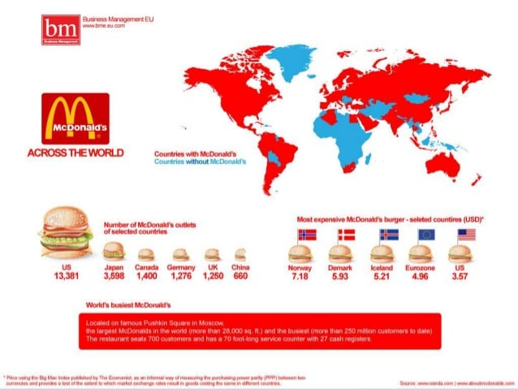

Slide 7
Kolaps geografického prostoru
„kolaps geografického prostoru“ = „smrt vzdálenosti“
– fyzická vzdálenost má na intenzitu vztahů (ekonomických, společenských) stále menší vliv
– role mobility (dopravy) a informačních a komunikačních technologií
časoprostorová komprese
– komprese (stlačení) našich současných prostorových a časových světů
– nebývá vyjadřována kvantitativně, jde o proměňující se vnímání a reprezentaci
– je nerovnoměrná (z hlediska obyvatel, podniků i regionů)
časoprostorová konvergence
– zpravidla vyjadřována kvantitativně
– matematické vyjádření vzájemného přiblížení či vzdálení dvou míst v rámci zvolené metriky

Slide 8
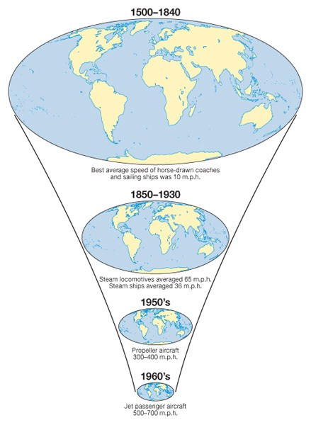
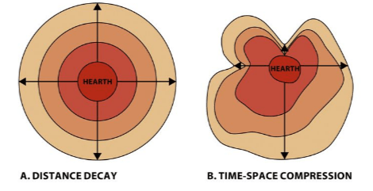
Časoprostorová komprese

Slide 9
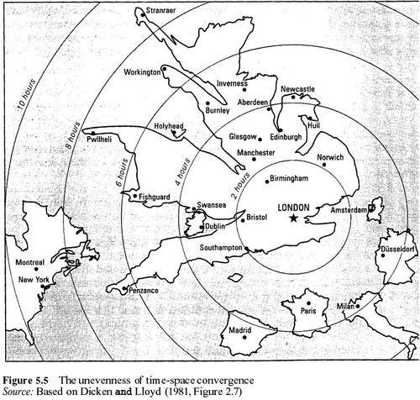
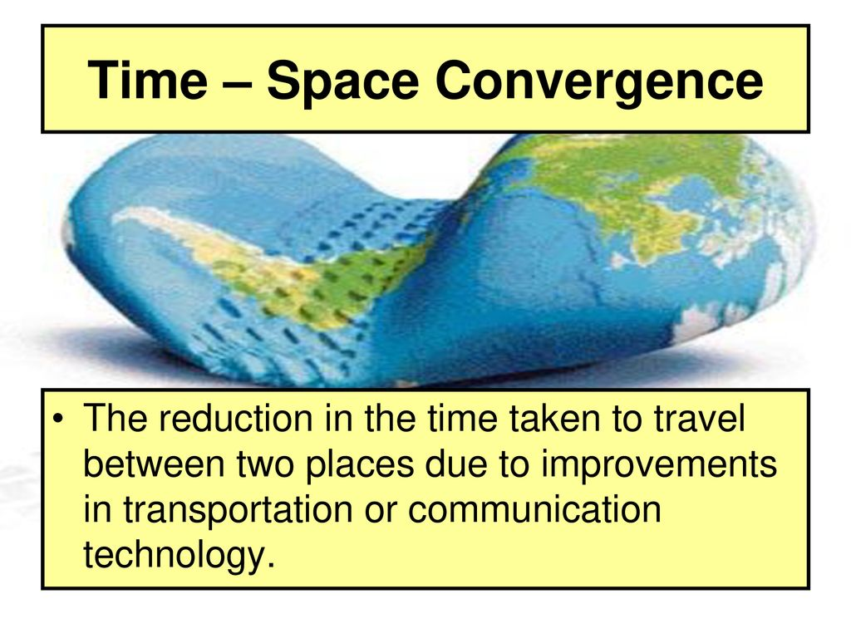
Časoprostorová konvergence

Slide 10
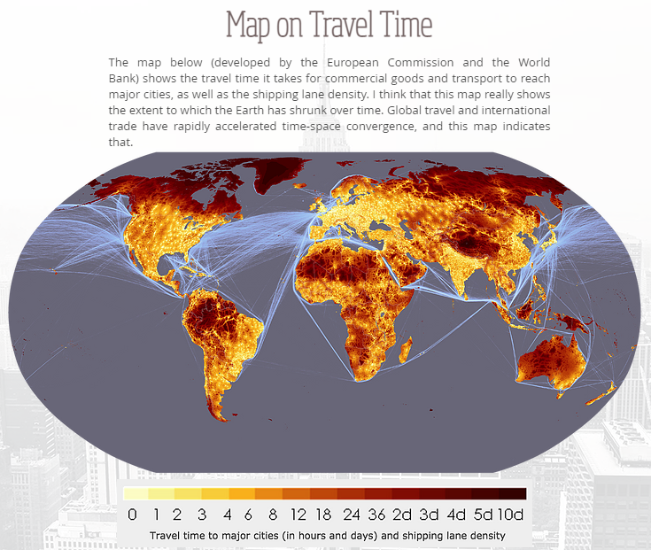

Slide 11
Ekonomická globalizace
výrazné změny v organizaci a řízení výroby a služeb na světové úrovni
– ústup lokalizovaného charakteru výroby
– postupné začleňování do regionální, národní či mezinárodní dělby práce
– přechod od ekonomik národních států (vliv hranic, cel a dalších bariér) k ekonomice celosvětově lokalizované výroby
podstata globalizace (hlavní body)
I.) integrace národních ekonomik do světového systému
II.) růst znalostní ekonomiky a ekonomiky služeb
III.) konec bipolárního uspořádání světa (Západ vs. Východ)
IV.) vytvoření nových obchodních bloků

Slide 12
Internacionalizace vs. globalizace
internacionalizace
– pouze rozšíření ekonomických aktivit za státní hranice
– obchod s produkty vytvořenými v rámci národních hospodářství
– výrobní proces vázán na státy
globalizace
– specializace regionů v rámci globální dělby práce
– role nadnárodních společností
– výrobní proces není vázán na státy
obě varianty spolu koexistují

Slide 13
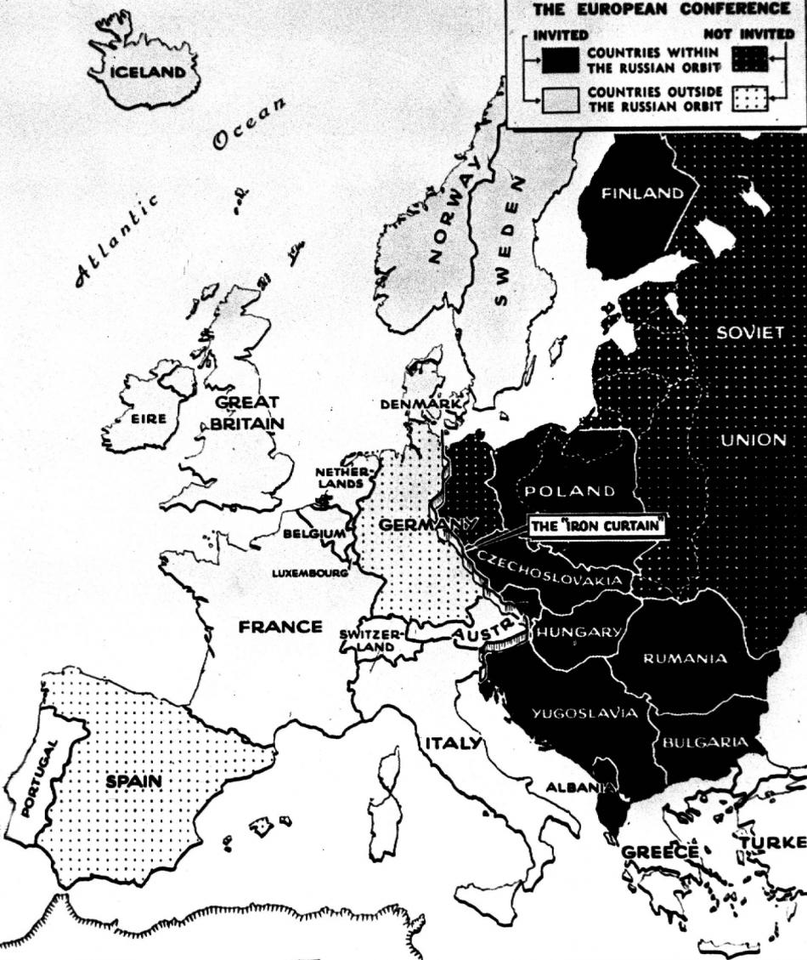
3 fáze ekonomické globalizace
fáze 1: od 19. století do druhé světové války
– zahraniční investice kvůli zajištění surovinových
zdrojů pro národní ekonomiky
– období kolonialismu (kolonie jako zdroj surovin a
později odbytiště výrobků)
– „backward linkages“ (proti směru) a
„forward linkages“ (po směru) výrobního procesu
fáze 2: 40. až 70. léta 20. století
– americká expanze do Evropy (Marshallův plán,
NATO, americká vojska v Evropě)
– přiblížení výroby k trhu, nově budované závody
k dodávkám pro místní trhy

Slide 14

3 fáze ekonomické globalizace
fáze 3: od konce 60. let / od první poloviny 70. let 20. století
– zpomalení poválečného růstu
– ropná krize z první poloviny 70. let, snaha firem o radikální snižování nákladů
– mezinárodní expanze
– evropské a japonské firmy vstupují na americký trh
– silná konkurence NICs (newly industrialized countries), např. Jižní Korea, Mexiko, Taiwan
výrazný předpoklad – deregulace
– postupné odstraňování bariér volného obchodu
– jednání GATT (General Agreement on Tarrifs and Trade,
tj. Všeobecné dohody o clech a obchodu)

Slide 15



Nadnárodní firmy
národní státy hlavními hráči globálního politického řádu
velké korporace hlavními hráči globálního ekonomického řádu
vůdčími aktéry globalizace jsou nadnárodní firmy / nadnárodní korporace
– zkratky NNS = MNCs = TNCs
– předchůdci dnešních MNCs: East India Company či Hudson's Bay Company v 15. století v Evropě, a to z důvodu obchodu
– výrazné rozšíření / nárůst MNCs až po druhé světové válce a zejména v 80. letech 20. století

Slide 16
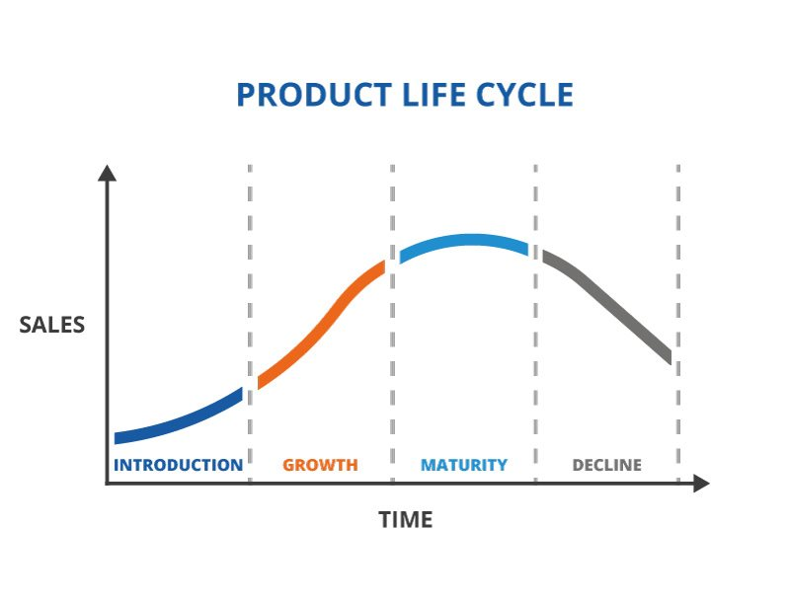
Nadnárodní firmy
obrat řady MNCs je větší než HDP řady národních států
obecné tři úrovně MNCs
– ústředí: dlouhodobé plánování, kreativní a nerutinní činnosti, časté face-to-face kontakty
– rutinní administrativní činnost
– rutinní výrobní činnost
teorie životního cyklu výrobku (product life cycle)

Slide 17
Nadnárodní firmy
členění MNCs (dle Giddens)
I.) etnocentrické: jedno ústředí, zbytek spíše „klony“ s uniformními standardy a normami
II.) polycentrické: relativně nezávislé pobočky
III.) geocentrické: manažeři (řízení) se pohybuje dle potřeby z jednoho státu do druhého
členění MNCs (dle Dicken)
I.) multinárodní model: velká autonomie poboček, ústředí koordinuje, celá firma spíše soubor několika nadnárodních firem, přizpůsobení místním trhům, často evropské firmy
II.) mezinárodní model: centralizované řízení, silnější kontrola poboček, často americké firmy
III.) klasický globální model: velmi centralizované řízení, zvláštnosti místních trhů ignorovány, často japonské firmy
IV.) komplexní globální model: snaha brát přednosti každého z předchozích modelů, velmi flexibilní, odstup od hierarchické struktury, spíše sítě / kooperace / clustery

Slide 18
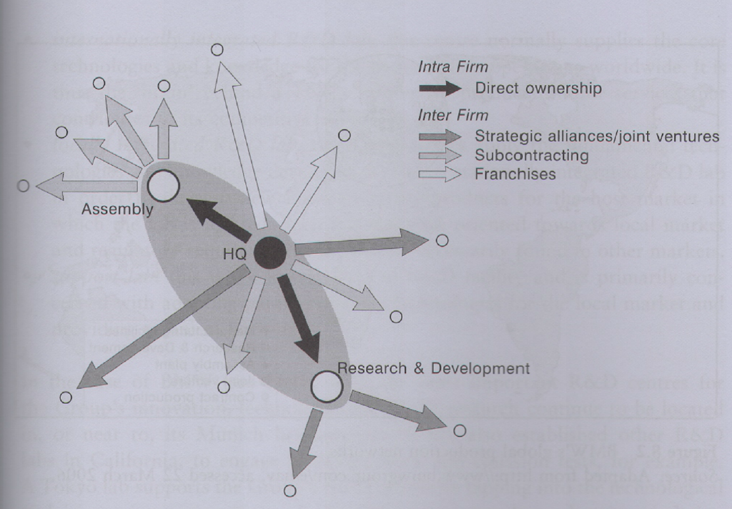

Slide 19
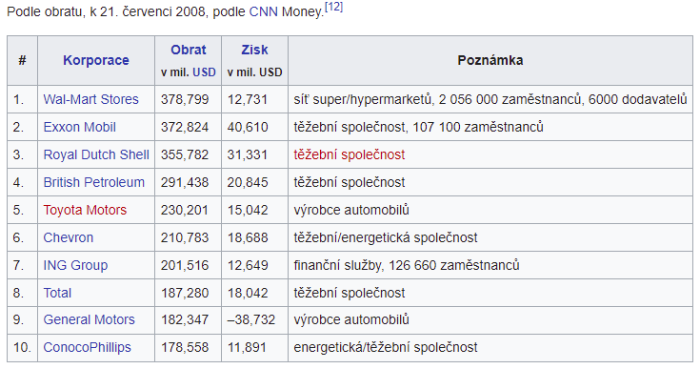
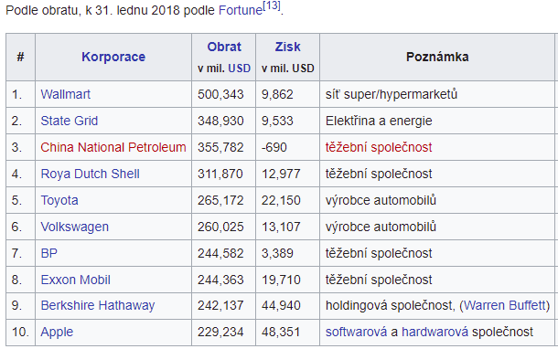

Slide 20
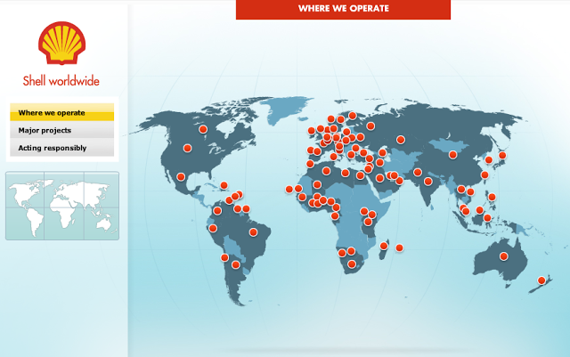
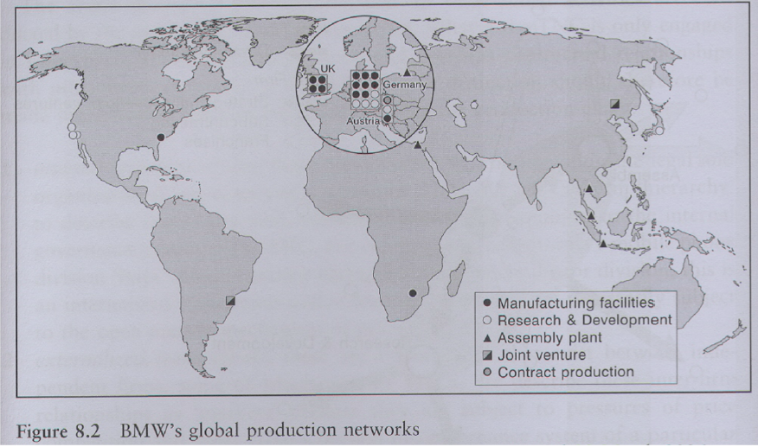

Slide 21
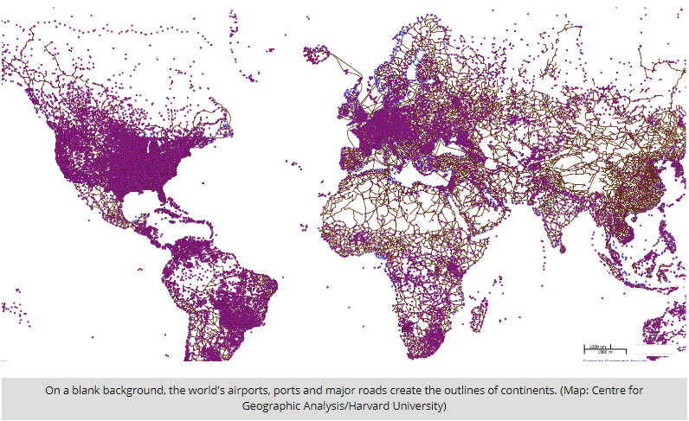

Slide 22
Mezinárodní dělba práce, PZI
nová mezinárodní dělba práce
– v různých regionech světa odlišné dopady
– z vyspělých zemí se do rozvojových zemí přemisťují primární výroby = deindustrializace,
naopak se koncentrují ředitelství MNCs, oddělení VVI a technologicky náročná odvětví, probíhá proces terciarizace
– země semiperiferie (zejména NICs) získávají rozvojové impulzy z participace na rozvoji globální ekonomiky, lokalizovány zejména v hlavních a největších městech, přinášejí především pracovní místa, lepší technologie a celkový ekonomický rozvoj, často výroby náročné na množství pracovní síly
přímé zahraniční investice (PZI) = foreign direct investments (FDI)
– skrze ně je zprostředkovávána ekonomická globalizace
– určitý ukazatel aktivit a prostorového rozložení MNCs

Slide 23
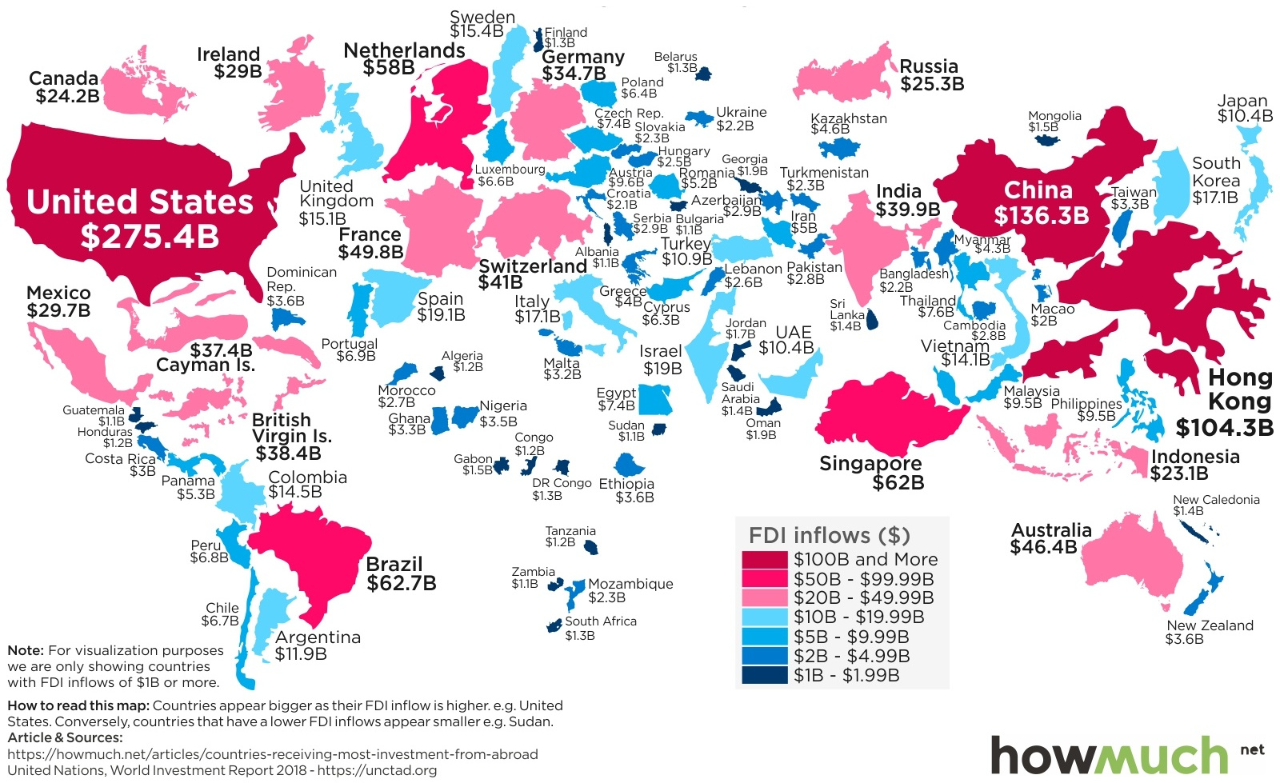

Slide 24
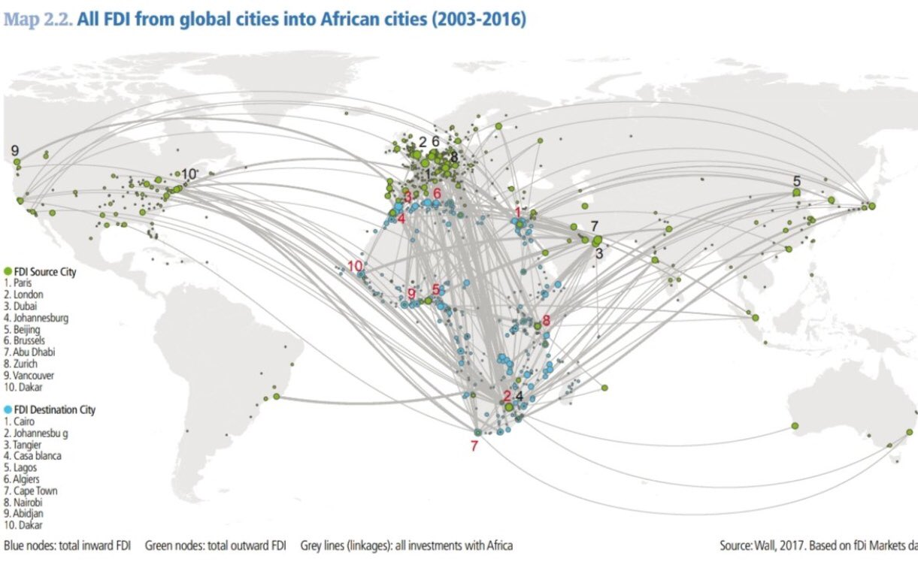

Slide 25
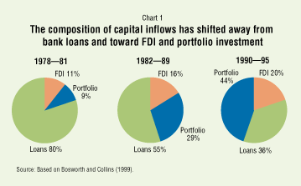
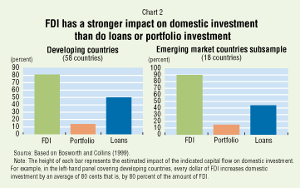
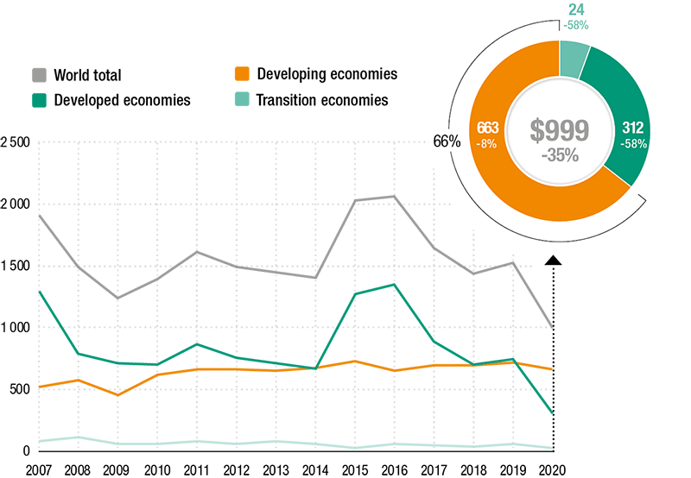

Slide 26

Globalizace finančního trhu
nový mezinárodní finanční systém
– kontinuální 24-hodinové obchodování s měnami, akciemi a dalšími produkty
– tři centra: New York, Londýn a Tokio
– v 70. letech vytvořeny eurodolarové trhy + deregulace finančních trhů v 80. letech
– finanční trhy elektronizovány, skončily fixní kurzy měn
kasinové ekonomiky
– virtuální ekonomiky, kde spekulanti s kurzy,
akciemi a produkty přemísťují v rámci globální
ekonomiky obrovské sumy peněz
– postupné oddělení reálné ekonomiky
(výroba a služby) od symbolické ekonomiky
finančních transakcí

Slide 27
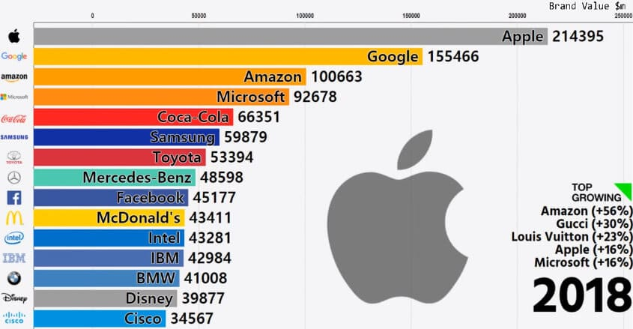
Kulturní globalizace
kulturní homogenizace
– sbližování jednotlivých národních a regionálních kultur
– vlivem časoprostorové komprese, resp. globálních médií a komunikačních systémů
globalizace spotřeby
– spotřebitelé v různých zemích poptávají podobné věci a sdílejí podobné kulturní symboly
– vytváření univerzálního marketingového prostředí bez ohledu na regionální specifika
– působení globálních reklamních kampaní
– vznik tzv. globálních značek (global brands)

Slide 28



Kulturní globalizace
globalizace médií
– nutná podmínka pro započetí mechanismů kulturní globalizace
– noviny jako první masmédia na konci 19. století aneb poprvé mnoho různých typů informací na jednom rozsahem omezeném a snadno reprodukovatelném formátu
– noviny postupně vystřídány rozhlasem, filmem, televizí a internetem (sociálními sítěmi)
– vzniká hyperrealista
– zpravodajský svět se rozvíjí nerovnoměrně, silné postavení vyspělých států (zejména USA), diskuze o tzv. mediálním imperialismu (zejména chudé země nedokáží udržet kulturní a mediální nezávislost), nahlížení na svět pohledem Západu

Slide 29

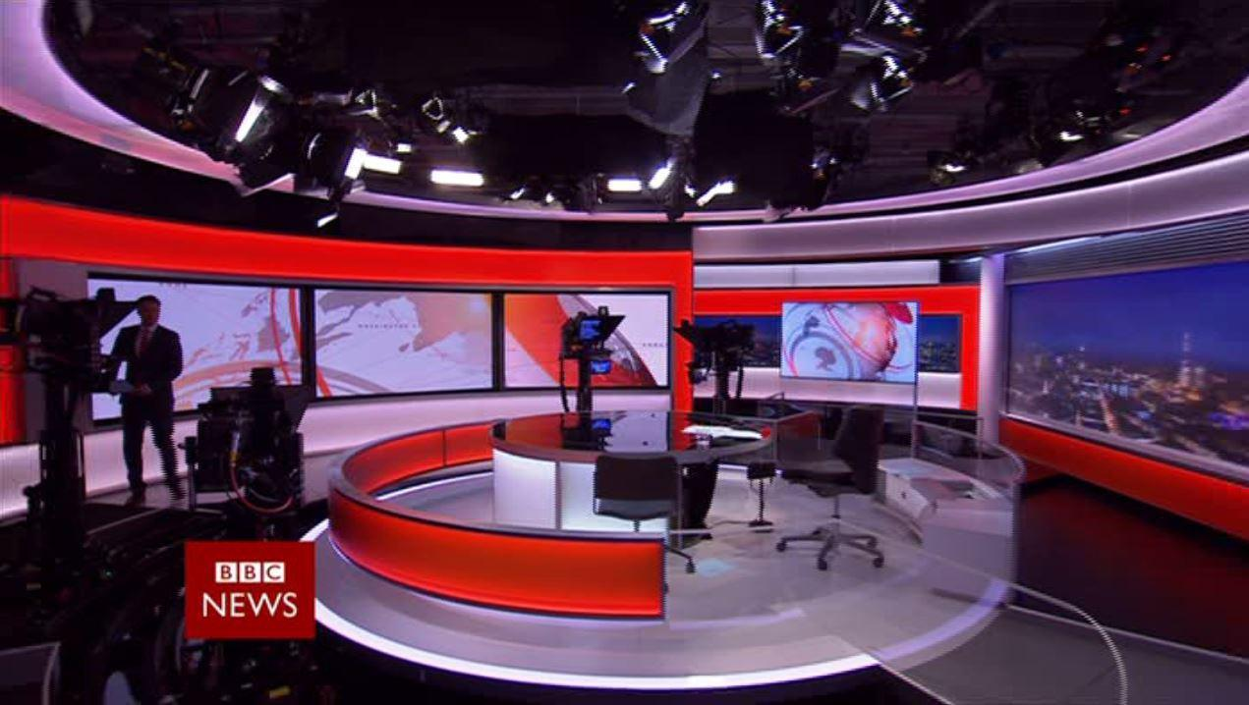
Kulturní globalizace
kultura vyžadující jedinečnou lokalizaci
– kulturně-intelektuální města: Athény a Florencie (minulost), Paříž a Berlín (současnost)
– kulturně-technologická města: Hollywood, Bollywood, Lipsko, Rotterdam
kultura bez nutnosti specifické lokalizace
– např. audiovizuální služby
– globální kulturní regiony: anglo-americký region, západní Evropa, jižní a JV Asie

Slide 30
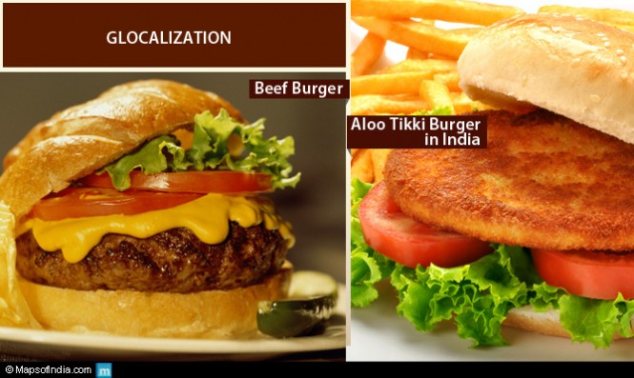
Glokalizace
kombinace slov „globalizace“ a „lokalizace“
– produkty a služby jsou vyráběny, poskytovány a distribuovány globálně
– ALE přizpůsobují se uživateli / spotřebiteli na místním trhu

Slide 31
Děkuji za pozornost !
Dotazy ?
RNDr. Ondřej Šerý, Ph.D.
Geografický ústav
Přírodovědecká fakulta
Masarykova univerzita
Kotlářská 2, 611 37 Brno
e-mail: ondrej.sery@mail.muni.cz

